Slide 1
Tham chiếu và
truyền dữ liệu
Thu thập dữ liệu
Phân tích dữ liệu
IoT device
(e.g., sensor)
IoT hub or
IoT gateway
User interface
(e.g., smartphone, Website)

Slide 2

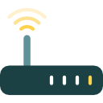

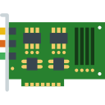
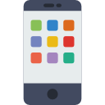

CLOUD

Slide 3
Môi trường
Mạch thu thập
dữ liệu
Bộ thiết bị ngoại vi
Mạch xử lý và điều khiển tín hiệu

Slide 4
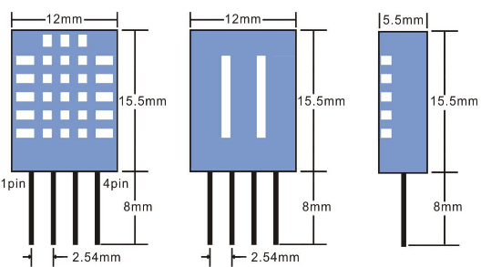
Mặt trước
Mặt sau
Bên cạnh

Slide 5
1
vcc
DATA
40us
18ms
0
GND
1
vcc
80us
0
GND
54us
Giá trị phần nguyên của độ ẩm
Giá trị phần thập phân của độ ẩm
Giá trị phần nguyên của nhiệt độ
Giá trị phần thập phân của nhiệt độ
Kiểm tra tổng
8 bit
8 bit
8 bit
8 bit
8 bit
Môi trường có nhiệt độ, độ ẩm thay đổi
Cảm biến
Truyền dữ liệu lên server
Hiển thị dữ liệu cho người dùng

